Slide 1
ОКУЛОВСКИЙ МУНИЦИПАЛЬНЫЙ РАЙОН
Муниципальный бренд
Окуловского района
Новгородской области
«Матрёша Угловская»

Slide 2
02
ОКУЛОВСКИЙ МУНИЦИПАЛЬНЫЙ РАЙОН
Муниципальный бренд «Матрёша Угловская» представляет собой рисунок (символ) со слоганом, который имеет особое значение для Окуловского района, в том числе для Угловского городского поселения.

Slide 3
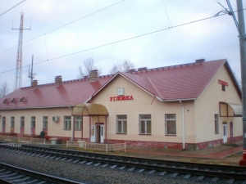
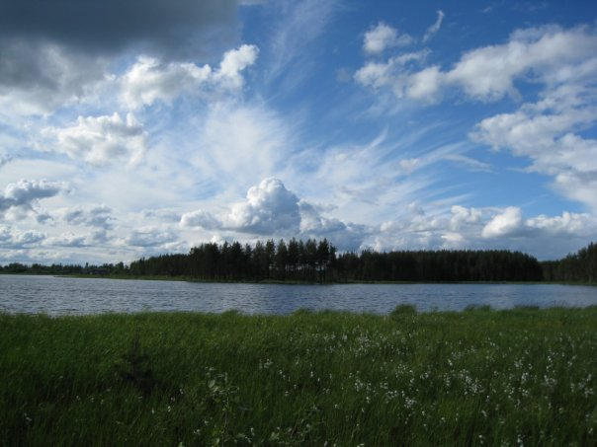
03
ОКУЛОВСКИЙ МУНИЦИПАЛЬНЫЙ РАЙОН
Цель создания муниципального бренда «Матрёша Угловская»:
получение дополнительных ресурсов для эффективного функционирования и развития Угловского городского поселения;
формирование позитивного и привлекательного образа Угловки и распространение информации о ней на разные регионы для получения максимальной пользы и выгоды для местных жителей.

Slide 4
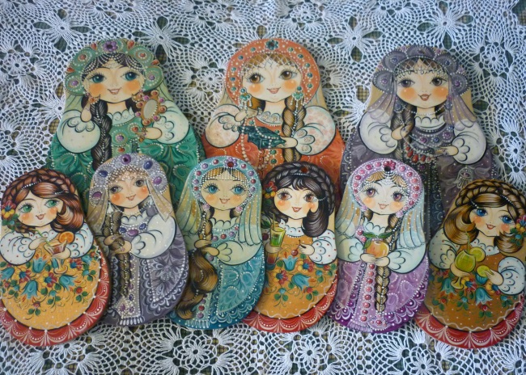
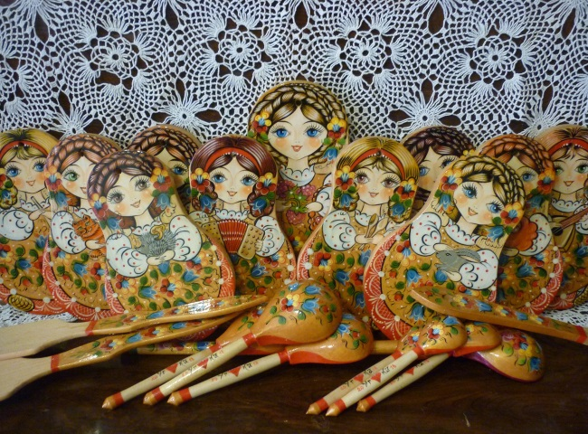
04
ОКУЛОВСКИЙ МУНИЦИПАЛЬНЫЙ РАЙОН
Основная идея бренда – это авторская матрёшка от угловчанки Елены Анатольевны Константиновой, педагога Муниципального автономного образовательного учреждения «Средняя школа п. Угловка».

Slide 5
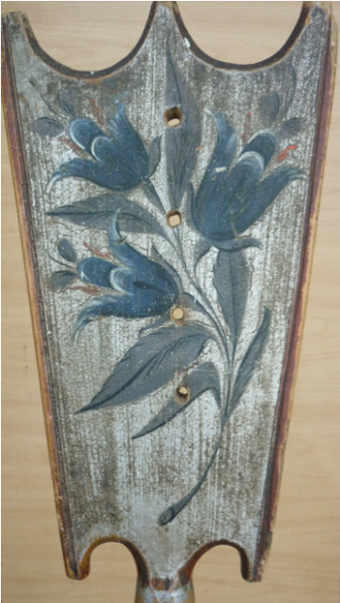
05
ОКУЛОВСКИЙ МУНИЦИПАЛЬНЫЙ РАЙОН
Дизайн угловской матрёшки разрабатывался с 1999 года и со временем приобрел неповторимые черты. Главным украшением фартука является цветочная ветвь по мотивам прялочных росписей Окуловского края, конца XIX века - начала XX века.
Угловская матрёшка с хлебом и солью – это символ лучших качеств угловчан – доброта и щедрость, хозяйственность и миролюбие. А цветочная ветвь по мотивам местных прялочных росписей является прекрасным символ сохранения лучших местных традиций.

Slide 6
06
ОКУЛОВСКИЙ МУНИЦИПАЛЬНЫЙ РАЙОН
Главными цветами рисунка (символа) являются:
белый цвет ассоциируется с чистотой, легкостью, светлыми мыслями и чистыми помыслами;
синий цвет - это цвет чистоты тела и духа, цвет духовности.
красный цвет, который символизирует радость, красоту, любовь и полноту жизни.
В использовании именно этих цветов можно уследить отсылку к трехцветному бело-сине-красному знамени, символу Российской Федерации.

Slide 7
07
ОКУЛОВСКИЙ МУНИЦИПАЛЬНЫЙ РАЙОН
Слоган «Все самое хорошее – с Угловскою Матрёшею!»
Смысл слогана: может символизировать как лучшую качественную продукцию местных производств, так и лучшие человеческие качества, а может стать добрым напоминанием о родном крае и его богатых традициях – всё самое хорошее, что дорого сердцу каждого русского человека.

Slide 8
08
ОКУЛОВСКИЙ МУНИЦИПАЛЬНЫЙ РАЙОН
Данный рисунок (символ) может использоваться на сувенирной продукции, а также промышленными предприятиями Угловского городского поселения путем нанесения на упаковку изготавливаемой продукции.
Логотип может воспроизводиться как в цветном, так и в черно-белом варианте.

Slide 9
Спасибо за внимание!

